Slide 1

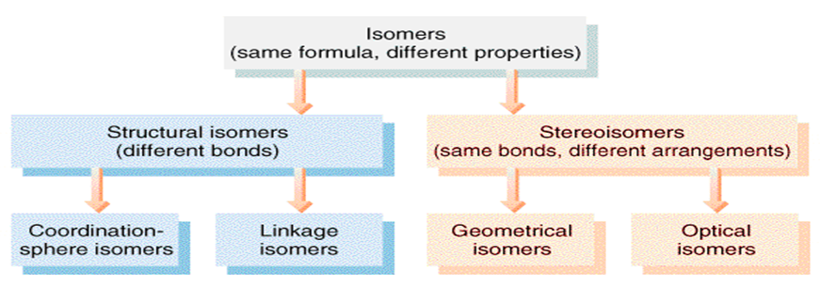
مراجعة الايزومرات
مختبر الكيمياء اللاعضوية
مرحلة ثالثة(التعليم الألكتروني )
صباحي / أ. م. ايناس زهير الهاشمي
م .م . يسرى جليل

Slide 2
يتضمن تحضير:
1) أيزومرات هندسية(Geometrical Isomers)
Potassium trans-dioxalato diaqua chromate(III) dihydrate , trans-K[Cr(C₂O₄)₂(H₂O)₂].2H₂O. &
Potassium cis-dioxalatodiaquachromate(III) dihydrate Cis-K[Cr(C₂O₄)₂(H₂O)₂].2H₂O) .
2) وأيزومرات ترابطية (Linkage Isomers)

Slide 3
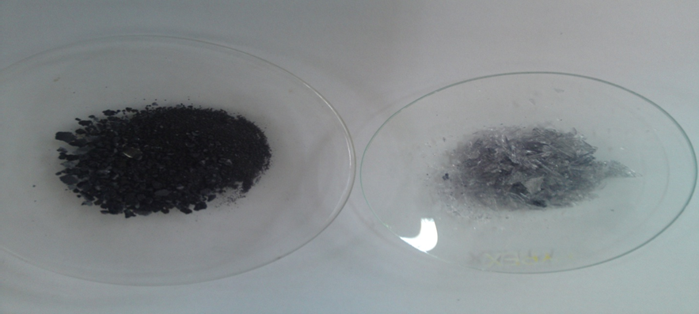
Preparation of Potassium cis- dioxalatodiaquachromate(III) dihydrate Cis-K[Cr(C₂O₄)₂(H₂O)₂].2H₂O .
Preparation of Potassium trans-dioxalato diaqua chromate(III) dihydrate trans-K[Cr(C₂O₄)₂(H₂O)₂].2H₂O .
Mix (12g) of aqueous oxalic acid with (4g) of potassium dichromate, grind the mixture using ceramic mortar, and continue gridding until you get homogeneous mixture.
Moisten a ceramic bowl with distilled water and put the mixture powder and cover it with watch glass.
Add to Put the ceramic bowl on a quiet hot and wait for a small period, as a rapid and continuous reaction will start leading to form a dark and heavy liquid.
add to the dark liquid (20ml) of ethanol and crush contains using a metal spoon until it solidify.
Filter the solution to get granular crystals represents cis isomer.
Weight the precipitation (cis complex) and calculate the ratio.
Mix (12g) of aqueous oxalic acid with least quantity of hot distilled water in a backer, and dissolve (4g) of potassium dichromate in least quantity of hot distilled water in another backer.
Add dichromate solution to oxalic solution and cover the backer with watch glass after each addition and stir to continue the reaction, and then leave the solution to cool down for (24) hrs.
Filter the solution, wash the crystals with (5ml) of distilled water, and then with ethanol to get trans isomer.
Dry the formed precipitation , and calculate the ratio of the complex.

Slide 4
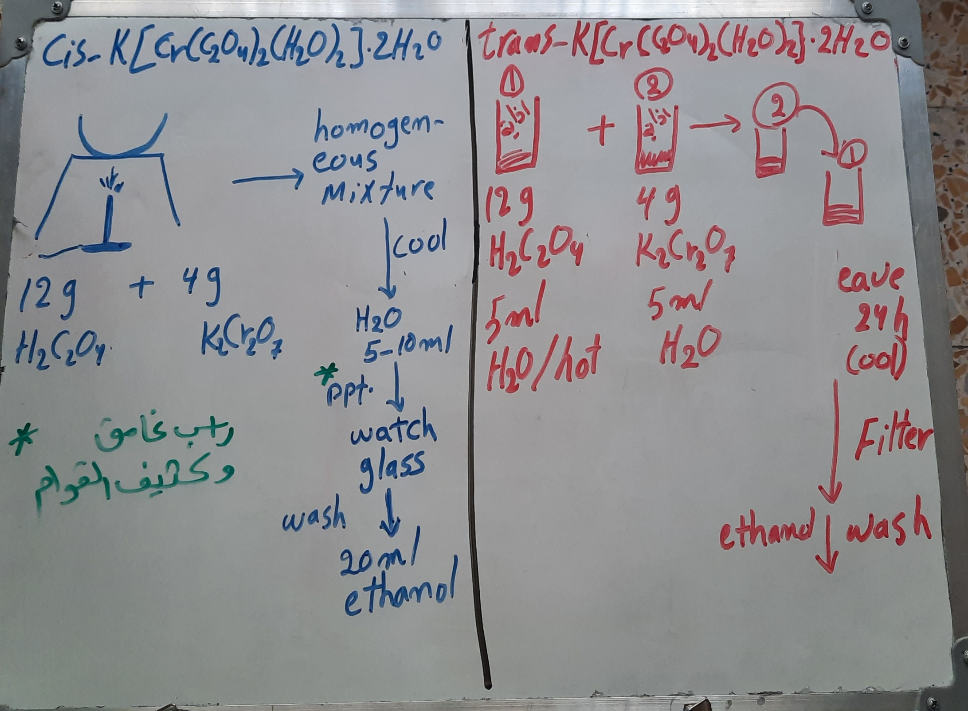

Slide 5
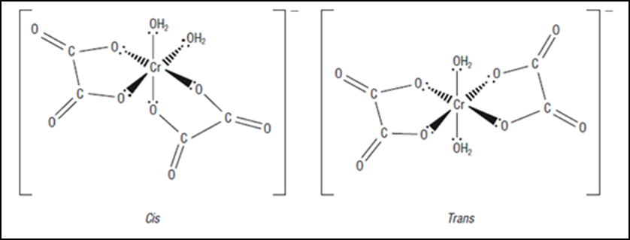
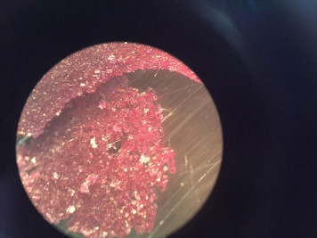
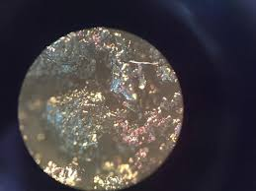
اعد الرسم و أرسله لنا ؟؟؟؟
قارن بين جزيئات الماء داخل وخارج الكرة التناسقية ؟
ايهم اكثر استقرارا ؟

Slide 6
Reaction equation:
K₂Cr₂O₇ + 7H₂C₂O₄.2H₂O → 2Cis-K[Cr(C₂O₄)₂(H₂O)₂].2H₂O
+13H₂O +6CO₂↑
Questions:
What is the purpose of using oxalic acid and potassium dichromate?
What is the shape and color of the produced crystals? and what is the reaction type and preparation method?
Compare between trans-K[Cr(C₂O₄)₂(H₂O)₂].2H₂O and Cis-K[Cr(C₂O₄)₂ (H₂O)₂].2H₂O.?
Write down the oxidation and reduction equations for both complexes.

Slide 7
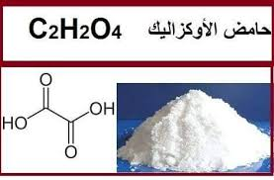
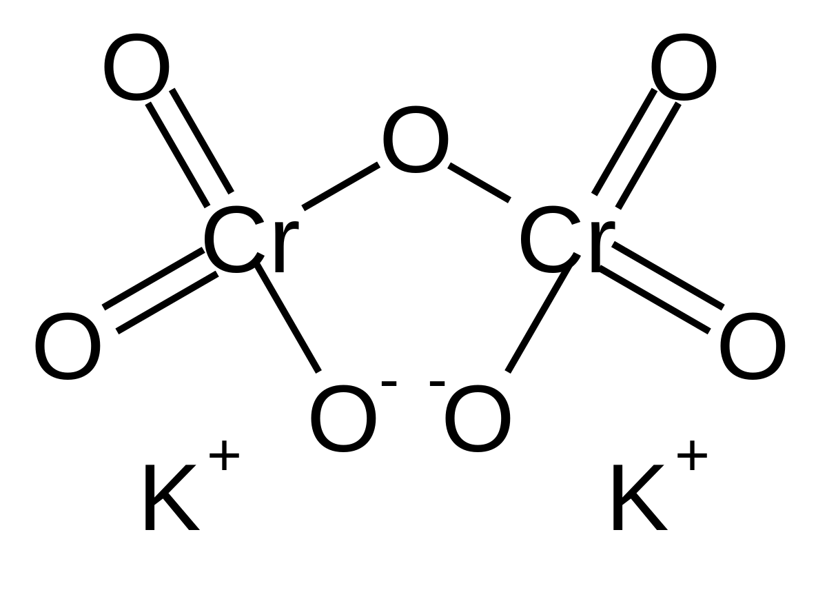
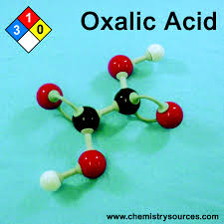
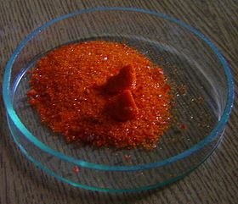
ملاحظات :
المواد الاولية متشابهة في التجربتين
+

Slide 8
نوع التفاعل يختلف ( بين نوع التفاعل في كل تجربة ؟ )
ظروف التفاعل من حيث درجة الحرارة , اي بمعنى عندما قرأت طريقة العمل اي تفاعل كان تسخين وأي تفاعل كان يتم في درجة حرارة الغرفة ؟
انتبه الى المذيب لتجد الجواب ؟؟؟
انتبه! استخدام ماء مقطر ساخن لإذابة حامض الاوكزاليك .
لواستمر الدوام لعرفت اننا في كل تجربة عند وجود هذا الحامض او احد املاحة نحتاج ماء حار او حرارة بسيطة للاذابة .

Slide 9
لو استمر الدوام كنت وجدت بنفسك انة معقد الترانس يتحول الى السز بفعل الحرارة ...(نحتفظ برواسب لنواتج الطلاب من اعوام ) .

